Slide 1


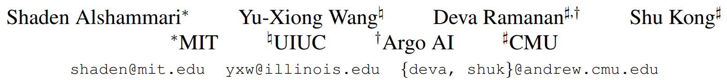
Long-Tailed Recognition via Weight Balancing
CVPR 2022

Slide 2
Background
The key to addressing Long-Tailed Recognition is to balance various aspects including:
Data distribution;
Balancing per-class data distributions during training by up-sampling rare classes or down-sampling common classes^{[1]}.
Training losses or gradient;
Balancing the losses^{[2]} or gradients^{[3]} during training.
[1] Chawla N V, Bowyer K W, Hall L O, et al. SMOTE: synthetic minority over-sampling technique, In Journal of artificial intelligence research, 2002.
[2] Cao K, Wei C, Gaidon A, et al. Learning imbalanced datasets with label-distribution-aware margin loss, In NeurIPS 2019.
[3] Khan S H, Hayat M, et al. Cost-sensitive learning of deep feature representations from imbalanced data, In TNNLS 2017.
Notes:
在多标记学习中，每一个示例同时与多个语义标记相关联，简单来说，区别于传统单标记学习的一对一，多标记学习是一对多的问题。
半监督学习是机器学习的一个分支，主要研究如何使用已标注和未标注的数据来完成特定的学习任务。
对比学习是一种自监督学习方法，用于在没有标签的情况下，通过让模型学习哪些数据点相似或不同来学习数据集的一般特征。

Slide 3
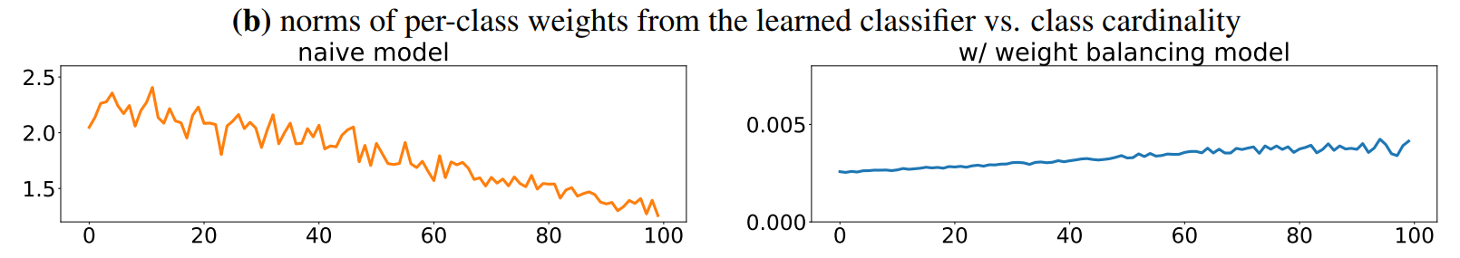
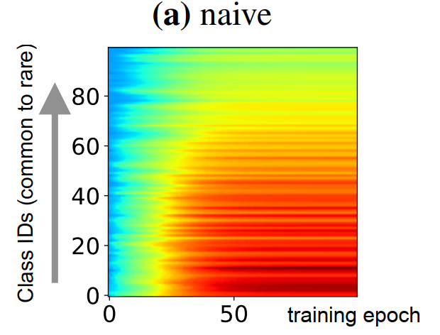
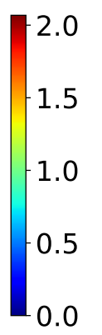
Motivation
A naively trained model on long-tailed class distributed data has large weights for head classes^{[4]}.
Weight balancing
[4] Kang B, Xie S, Rohrbach M, et al. Decoupling representation and classifier for long-tailed recognition, In ICLR 2019 .
Notes:
在多标记学习中，每一个示例同时与多个语义标记相关联，简单来说，区别于传统单标记学习的一对一，多标记学习是一对多的问题。
半监督学习是机器学习的一个分支，主要研究如何使用已标注和未标注的数据来完成特定的学习任务。
对比学习是一种自监督学习方法，用于在没有标签的情况下，通过让模型学习哪些数据点相似或不同来学习数据集的一般特征。

Slide 4
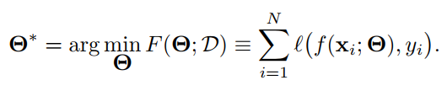





Weight Balancing Techniques
Objective:
L2-Normalization：
Weight Decay：
MaxNorm：
Notes:
在多标记学习中，每一个示例同时与多个语义标记相关联，简单来说，区别于传统单标记学习的一对一，多标记学习是一对多的问题。
半监督学习是机器学习的一个分支，主要研究如何使用已标注和未标注的数据来完成特定的学习任务。
对比学习是一种自监督学习方法，用于在没有标签的情况下，通过让模型学习哪些数据点相似或不同来学习数据集的一般特征。

Slide 5
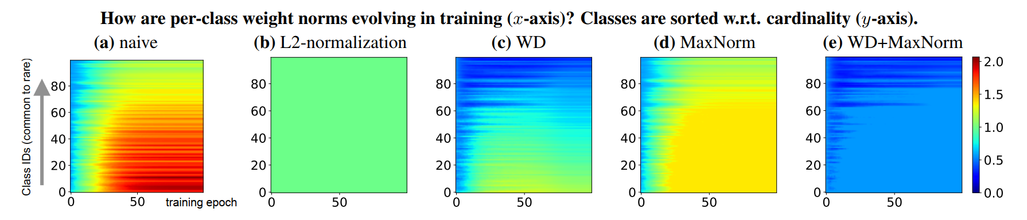
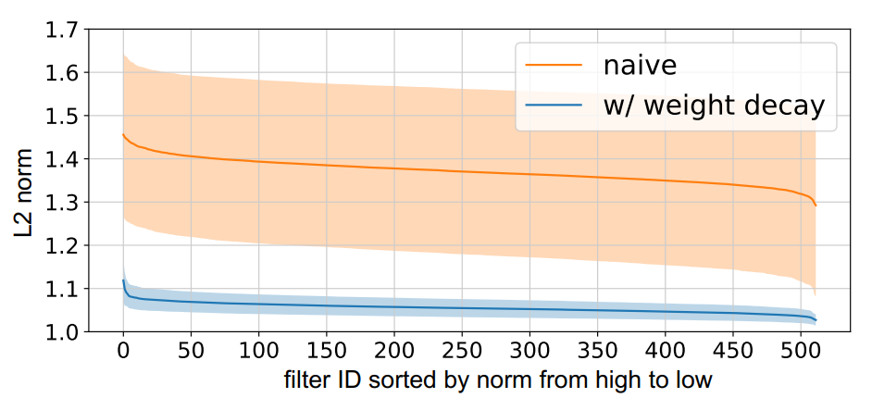
Weight Balancing Techniques
While individual filters in the hidden layers are not class-specific by design, recent work demonstrates that certain filters tend to fire on certain classes^{[5]}!
[5] Bau D, Zhou B, Khosla A, et al. Network dissection: Quantifying interpretability of deep visual representations, In CVPR 2017.
Notes:
在多标记学习中，每一个示例同时与多个语义标记相关联，简单来说，区别于传统单标记学习的一对一，多标记学习是一对多的问题。
半监督学习是机器学习的一个分支，主要研究如何使用已标注和未标注的数据来完成特定的学习任务。
对比学习是一种自监督学习方法，用于在没有标签的情况下，通过让模型学习哪些数据点相似或不同来学习数据集的一般特征。

Slide 6
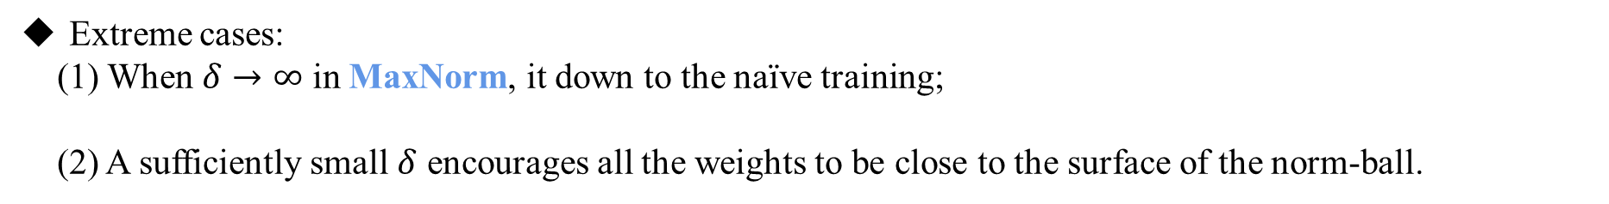
Analysis
How and why the regularizers work for long-tailed recognition?
Weight Decay and MaxNorm:
Weight decay encourages learning small weights, and MaxNorm encourages weights to grow within a norm ball but cap them when their norms exceed the radius. They have complementary advantages:
Weight Decay on the small weights improves their generalization and reduces overfitting;
MaxNorm prevents the large weights from dominating the training.
Extreme cases:
(1) When $δ→∞$ in MaxNorm, it down to the naïve training;
(2) A sufficiently small $δ$ encourages all the weights to be close to the surface of the norm-ball.
Weight Decay can easily balance all network weights:
(1) Don’t need to separate per-class filters;
(2) MaxNorm can also be applied to all layers, but it requires setting per-layer thresholds, which can be time-consuming.
Notes:
在多标记学习中，每一个示例同时与多个语义标记相关联，简单来说，区别于传统单标记学习的一对一，多标记学习是一对多的问题。
半监督学习是机器学习的一个分支，主要研究如何使用已标注和未标注的数据来完成特定的学习任务。
对比学习是一种自监督学习方法，用于在没有标签的情况下，通过让模型学习哪些数据点相似或不同来学习数据集的一般特征。

Slide 7
Methods
First Stage:
Feature learning: train a network by using the cross-entropy loss and tuning weight decay;
Second Stage:
Classifier learning: train a classifier over the learned features using a class-balanced loss^{[6]}, weight decay, and MaxNorm.
[6] Cui Y, Jia M, Lin T Y, et al. Class-balanced loss based on effective number of samples, In CVPR 2019.
Notes:
在多标记学习中，每一个示例同时与多个语义标记相关联，简单来说，区别于传统单标记学习的一对一，多标记学习是一对多的问题。
半监督学习是机器学习的一个分支，主要研究如何使用已标注和未标注的数据来完成特定的学习任务。
对比学习是一种自监督学习方法，用于在没有标签的情况下，通过让模型学习哪些数据点相似或不同来学习数据集的一般特征。

Slide 8
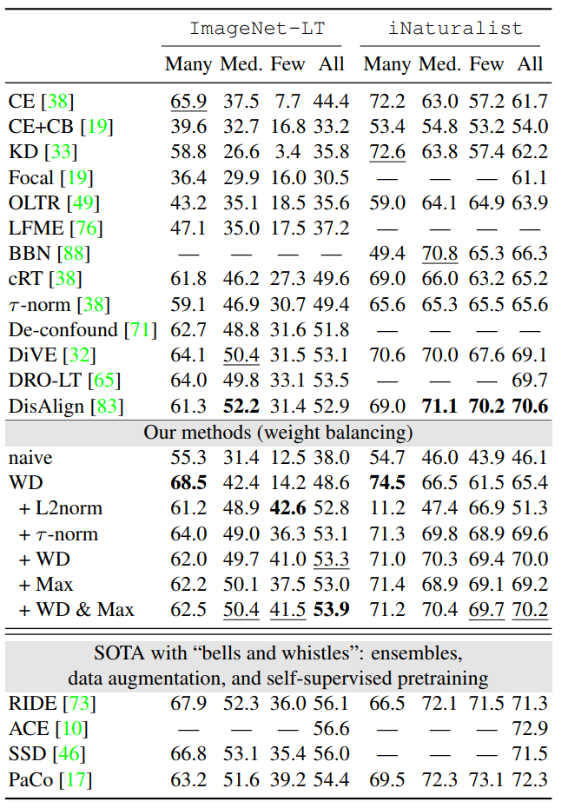
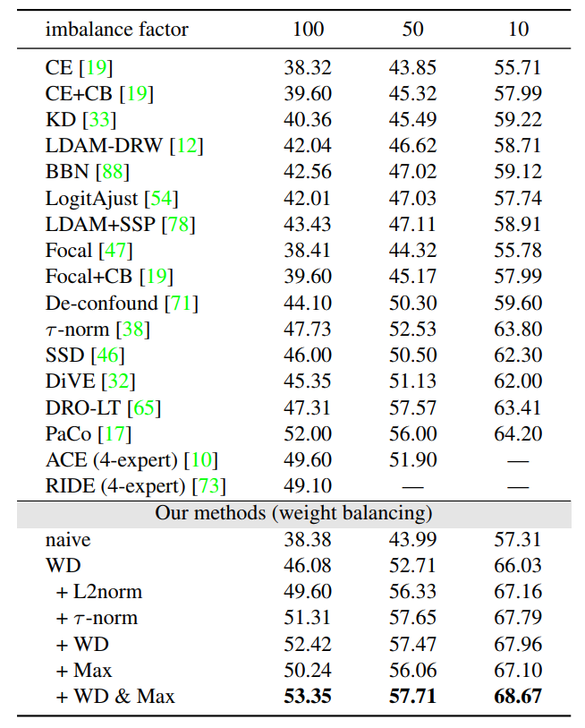
Experiment
CIFAR 100-LT
Notes:
在多标记学习中，每一个示例同时与多个语义标记相关联，简单来说，区别于传统单标记学习的一对一，多标记学习是一对多的问题。
半监督学习是机器学习的一个分支，主要研究如何使用已标注和未标注的数据来完成特定的学习任务。
对比学习是一种自监督学习方法，用于在没有标签的情况下，通过让模型学习哪些数据点相似或不同来学习数据集的一般特征。

Slide 9
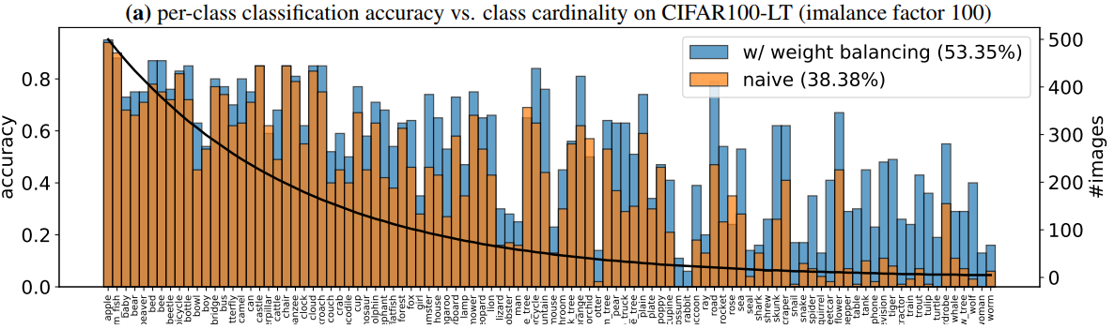
Experiment
Notes:
在多标记学习中，每一个示例同时与多个语义标记相关联，简单来说，区别于传统单标记学习的一对一，多标记学习是一对多的问题。
半监督学习是机器学习的一个分支，主要研究如何使用已标注和未标注的数据来完成特定的学习任务。
对比学习是一种自监督学习方法，用于在没有标签的情况下，通过让模型学习哪些数据点相似或不同来学习数据集的一般特征。

Slide 10
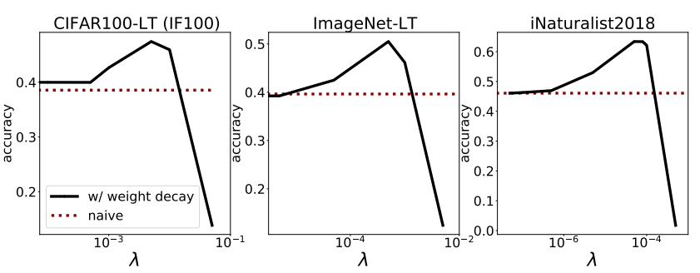
Ablation Study
Simply use CE loss and tune weight decay λ to regularize all network weight.
Notes:
在多标记学习中，每一个示例同时与多个语义标记相关联，简单来说，区别于传统单标记学习的一对一，多标记学习是一对多的问题。
半监督学习是机器学习的一个分支，主要研究如何使用已标注和未标注的数据来完成特定的学习任务。
对比学习是一种自监督学习方法，用于在没有标签的情况下，通过让模型学习哪些数据点相似或不同来学习数据集的一般特征。

Slide 11
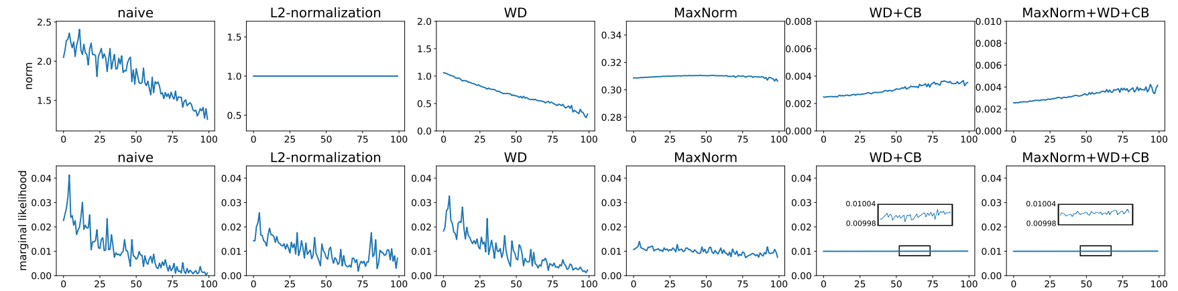
Ablation Study
L2-normalization that “perfectly” balances classifier weights does not produce balanced marginal likelihood!
Notes:
在多标记学习中，每一个示例同时与多个语义标记相关联，简单来说，区别于传统单标记学习的一对一，多标记学习是一对多的问题。
半监督学习是机器学习的一个分支，主要研究如何使用已标注和未标注的数据来完成特定的学习任务。
对比学习是一种自监督学习方法，用于在没有标签的情况下，通过让模型学习哪些数据点相似或不同来学习数据集的一般特征。

Slide 12
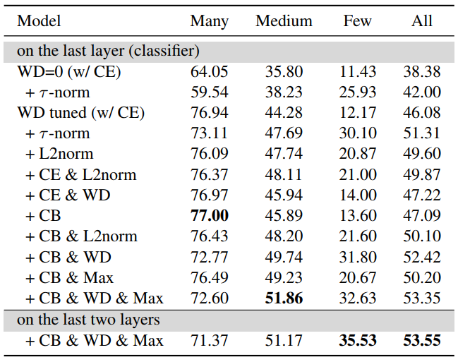
Ablation Study
CIFAR100-LT (IF=100)
Notes:
在多标记学习中，每一个示例同时与多个语义标记相关联，简单来说，区别于传统单标记学习的一对一，多标记学习是一对多的问题。
半监督学习是机器学习的一个分支，主要研究如何使用已标注和未标注的数据来完成特定的学习任务。
对比学习是一种自监督学习方法，用于在没有标签的情况下，通过让模型学习哪些数据点相似或不同来学习数据集的一般特征。

Slide 13
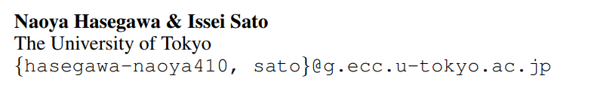
Exploring Weight Balancing on Long-Tailed Recognition Problem
ICLR 2024

Slide 14
Motivation
The reason why Weight Balancing leads to a significant improvement in LTR performance remains unclear.
Conclusion:
1st stage: WD and CE increase the Fisher’s discriminant ratio (FDR) of features.
– Degrade the inter-class cosine similarities;
– Decrease the scaling parameters of batch normalization (BN) ,This has a positive effect on feature training;
– Facilitate improvement of FDR as features pass through layers.
1st stage: WD increases the norms of features for tail classes.
2nd stage: WD and CB perform implicit logit adjustment (LA) by making the norm of classifier’s weights higher for tail classes. This stage does not work well for datasets with a small class number.
Notes:
在多标记学习中，每一个示例同时与多个语义标记相关联，简单来说，区别于传统单标记学习的一对一，多标记学习是一对多的问题。
半监督学习是机器学习的一个分支，主要研究如何使用已标注和未标注的数据来完成特定的学习任务。
对比学习是一种自监督学习方法，用于在没有标签的情况下，通过让模型学习哪些数据点相似或不同来学习数据集的一般特征。

Slide 15
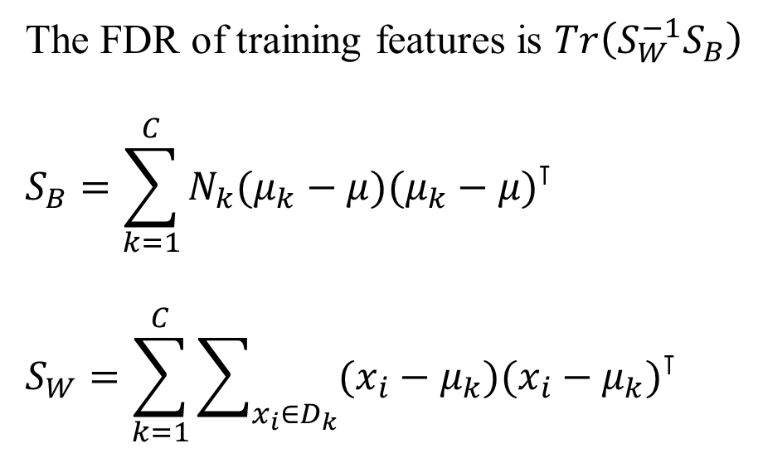
Preliminaries
FDR is the ratio of the inter-class variance to the inner-class variance and indicates the ease of linear separation of the features.
The FDR of training features is $Tr\left(S_{W}^{−1}S_{B}\right)$
$$S_{B}=\sum_{k=1}^{C}{N_{k}(μ_{k}−μ){(μ_{k}−μ)}^{⊺}}$$
$$S_{W}=\sum_{k=1}^{C}{\sum_{x_{i}∈D_{k}}{(x_{i}−μ_{k}){(x_{i}−μ_{k})}^{⊺}}}$$
Notes:
在多标记学习中，每一个示例同时与多个语义标记相关联，简单来说，区别于传统单标记学习的一对一，多标记学习是一对多的问题。
半监督学习是机器学习的一个分支，主要研究如何使用已标注和未标注的数据来完成特定的学习任务。
对比学习是一种自监督学习方法，用于在没有标签的情况下，通过让模型学习哪些数据点相似或不同来学习数据集的一般特征。

Slide 16
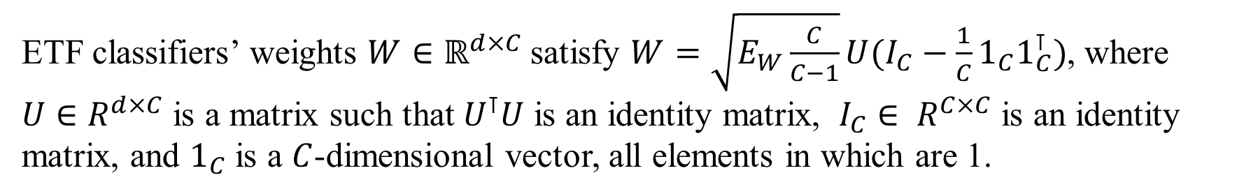
Preliminaries
ETF(Equiangular Tight Frame) classifier. Neural Collapse(NC) indicates that the matrix of classifier weights in deep learning models converges to an ETF when trained with CE^{[7]}.
The idea of ETF classifiers is to train only the feature extractor by fixing the linear layer to an ETF from the initial step.
ETF classifiers’ weights $W∈ℝ^{d×C}$satisfy $W=\sqrt{E_{W}\frac{C}{C−1}}U(I_{C}−\frac{1}{C}1_{C}1_{C}^{⊺})$, where $U∈R^{d×C}$ is a matrix such that $U^{⊺}U$ is an identity matrix, $I_{C}∈ R^{C×C}$is an identity matrix, and $1_{C}$ is a $C$-dimensional vector, all elements in which are 1.
[7] Papyan V, Han X Y, Donoho D L. Prevalence of neural collapse during the terminal phase of deep learning training[J]. In Proceedings of the National Academy of Sciences, 2020.
Notes:
在多标记学习中，每一个示例同时与多个语义标记相关联，简单来说，区别于传统单标记学习的一对一，多标记学习是一对多的问题。
半监督学习是机器学习的一个分支，主要研究如何使用已标注和未标注的数据来完成特定的学习任务。
对比学习是一种自监督学习方法，用于在没有标签的情况下，通过让模型学习哪些数据点相似或不同来学习数据集的一般特征。

Slide 17
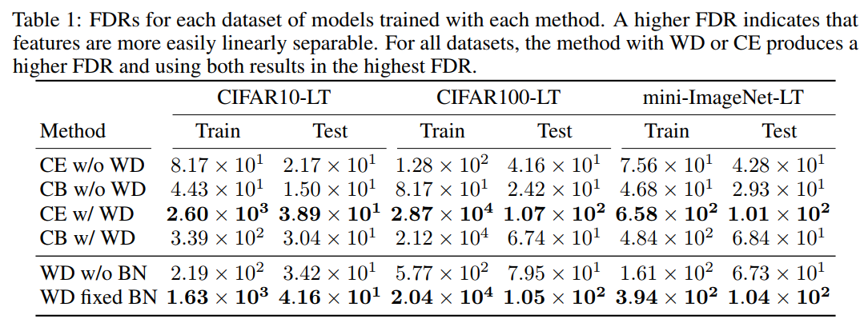
Analysis
Weight Decay and Cross-Entropy degrade inter-class cosine similarities.
Notes:
在多标记学习中，每一个示例同时与多个语义标记相关联，简单来说，区别于传统单标记学习的一对一，多标记学习是一对多的问题。
半监督学习是机器学习的一个分支，主要研究如何使用已标注和未标注的数据来完成特定的学习任务。
对比学习是一种自监督学习方法，用于在没有标签的情况下，通过让模型学习哪些数据点相似或不同来学习数据集的一般特征。

Slide 18
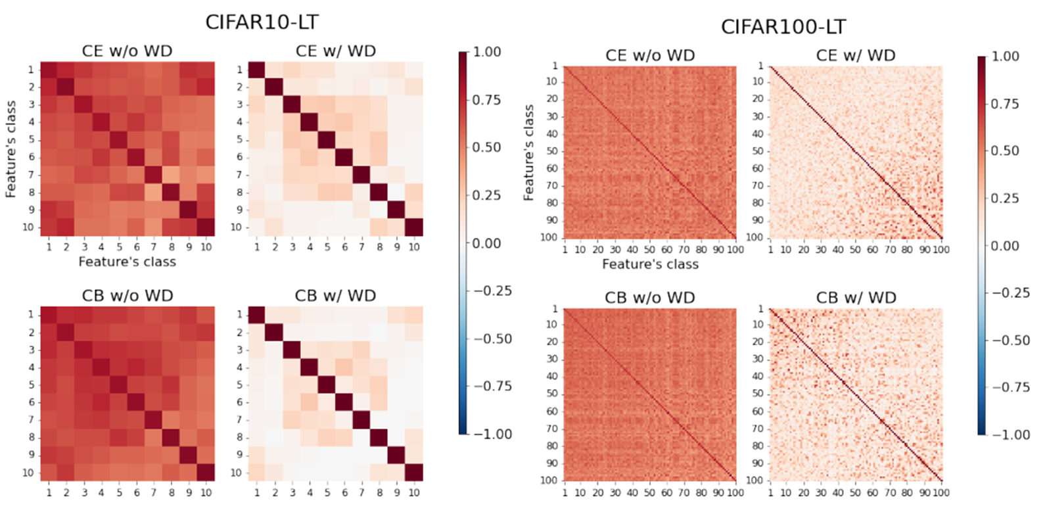
Analysis
Weight Decay and Cross-Entropy degrade inter-class cosine similarities.
Notes:
在多标记学习中，每一个示例同时与多个语义标记相关联，简单来说，区别于传统单标记学习的一对一，多标记学习是一对多的问题。
半监督学习是机器学习的一个分支，主要研究如何使用已标注和未标注的数据来完成特定的学习任务。
对比学习是一种自监督学习方法，用于在没有标签的情况下，通过让模型学习哪些数据点相似或不同来学习数据集的一般特征。

Slide 19
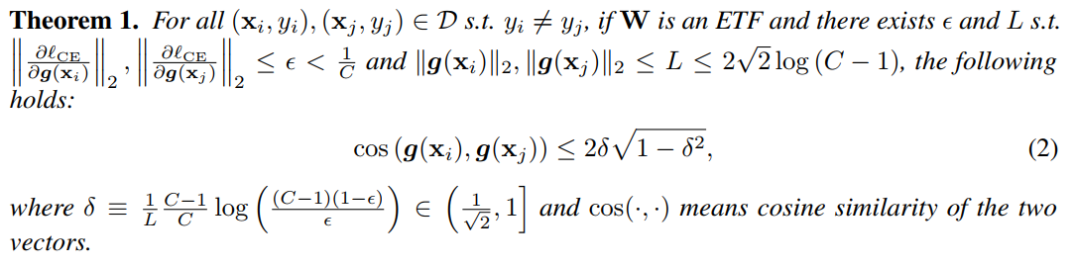
Analysis
Weight Decay and Cross-Entropy degrade inter-class cosine similarities.
The cone effect is a phenomenon in which features from a DNN tend to have high cosine similarities to each other even if they belong to different classes^{[8]}.
The cone effect is suppressed when the following two conditions hold:
the weight matrix of the linear layer is an ETF;
the norms of the features are sufficiently small.
[8] Liang V W, Zhang Y, Kwon Y, et al. Mind the gap: Understanding the modality gap in multi-modal contrastive representation learning, In NeurIPS 2022.
Notes:
在多标记学习中，每一个示例同时与多个语义标记相关联，简单来说，区别于传统单标记学习的一对一，多标记学习是一对多的问题。
半监督学习是机器学习的一个分支，主要研究如何使用已标注和未标注的数据来完成特定的学习任务。
对比学习是一种自监督学习方法，用于在没有标签的情况下，通过让模型学习哪些数据点相似或不同来学习数据集的一般特征。

Slide 20
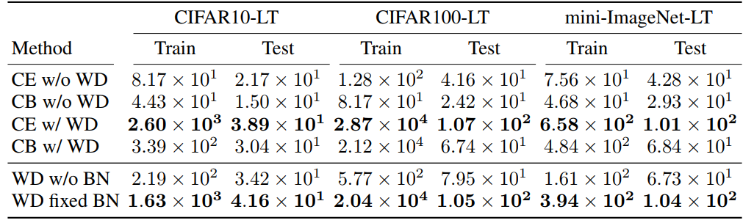
Analysis
Weight Decay and Cross-Entropy Decrease scaling parameters of BN.
The effect of weight decay on the model is split into that on the convolution layers and that on the BN layers.
Enabling WD for the convolution layers is essential for improving accuracy!
Notes:
在多标记学习中，每一个示例同时与多个语义标记相关联，简单来说，区别于传统单标记学习的一对一，多标记学习是一对多的问题。
半监督学习是机器学习的一个分支，主要研究如何使用已标注和未标注的数据来完成特定的学习任务。
对比学习是一种自监督学习方法，用于在没有标签的情况下，通过让模型学习哪些数据点相似或不同来学习数据集的一般特征。

Slide 21
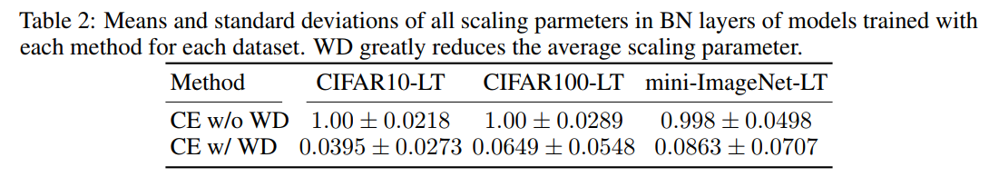
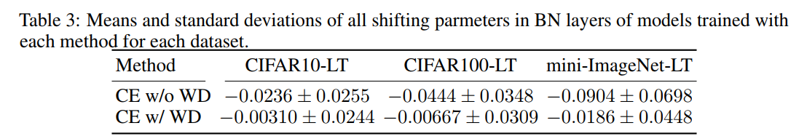
Analysis
Weight Decay and Cross-Entropy Decrease scaling parameters of BN.
The effect of weight decay on the model is split into that on the convolution layers and that on the BN layers.
The improvement in FDR caused by applying WD to BN layers is mainly because smaller scaling parameters have a positive effect on the learning dynamics and improve FDR!
Notes:
在多标记学习中，每一个示例同时与多个语义标记相关联，简单来说，区别于传统单标记学习的一对一，多标记学习是一对多的问题。
半监督学习是机器学习的一个分支，主要研究如何使用已标注和未标注的数据来完成特定的学习任务。
对比学习是一种自监督学习方法，用于在没有标签的情况下，通过让模型学习哪些数据点相似或不同来学习数据集的一般特征。

Slide 22
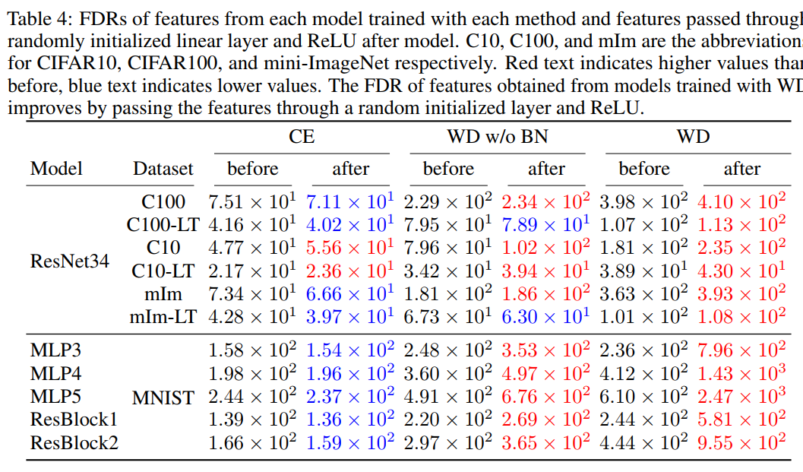
Analysis
Weight Decay and Cross-Entropy facilitate improvement of FDR as features pass through layers
Notes:
在多标记学习中，每一个示例同时与多个语义标记相关联，简单来说，区别于传统单标记学习的一对一，多标记学习是一对多的问题。
半监督学习是机器学习的一个分支，主要研究如何使用已标注和未标注的数据来完成特定的学习任务。
对比学习是一种自监督学习方法，用于在没有标签的情况下，通过让模型学习哪些数据点相似或不同来学习数据集的一般特征。

Slide 23
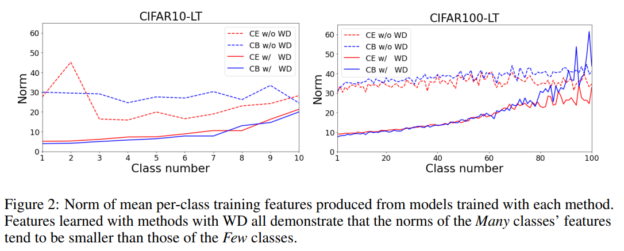
Analysis
Weight Decay increases the norms of features for tail classes
The method without WD shows almost no relationship between the number of samples and the norm of the features for each class.
Notes:
在多标记学习中，每一个示例同时与多个语义标记相关联，简单来说，区别于传统单标记学习的一对一，多标记学习是一对多的问题。
半监督学习是机器学习的一个分支，主要研究如何使用已标注和未标注的数据来完成特定的学习任务。
对比学习是一种自监督学习方法，用于在没有标签的情况下，通过让模型学习哪些数据点相似或不同来学习数据集的一般特征。

Slide 24
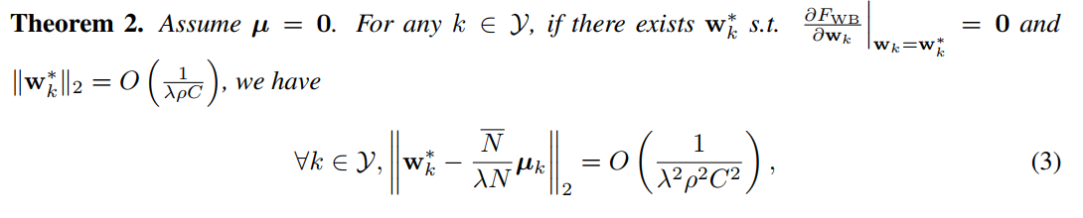
Analysis
Weight Decay perform implicit logit adjustment^{[9]}
If the number of classes or the imbalance factor is sufficiently large, and if NC has occurred in the first stage, there exists linear layer weights that are constant multiples of the corresponding features and sufficiently close to the stationary point in the optimization.
[9] Kim B, Kim J. Adjusting decision boundary for class imbalanced learning, In IEEE Access, 2020.
Notes:
在多标记学习中，每一个示例同时与多个语义标记相关联，简单来说，区别于传统单标记学习的一对一，多标记学习是一对多的问题。
半监督学习是机器学习的一个分支，主要研究如何使用已标注和未标注的数据来完成特定的学习任务。
对比学习是一种自监督学习方法，用于在没有标签的情况下，通过让模型学习哪些数据点相似或不同来学习数据集的一般特征。

Slide 25
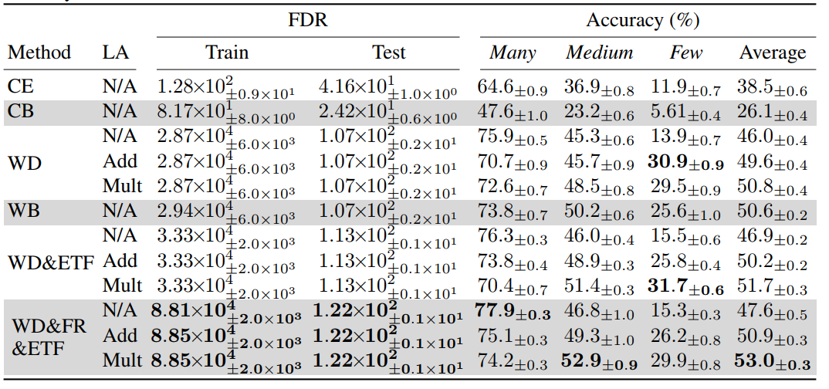
Analysis
Is Two-Stage Learning really necessary?
The linear layer is fixed and the feature extractor is trained with CE, WD, and FR. Then, the norm of the linear layer is adjusted with multiplicative LA.
CIFAR100-LT
Notes:
在多标记学习中，每一个示例同时与多个语义标记相关联，简单来说，区别于传统单标记学习的一对一，多标记学习是一对多的问题。
半监督学习是机器学习的一个分支，主要研究如何使用已标注和未标注的数据来完成特定的学习任务。
对比学习是一种自监督学习方法，用于在没有标签的情况下，通过让模型学习哪些数据点相似或不同来学习数据集的一般特征。

Slide 26
Thanks

